Slide 1

BÁO CÁO ĐỒ ÁN TỐT NGHIỆP
FRONTEND- FE03
ADMIN PROJECT
GVHD: Phạm Văn Chiến

Slide 2
Group 01: - Nguyễn Hoàng Nhật Linh - Phạm Nguyễn Thị Như Nguyệt

Slide 3
1. Giới thiệu dự án:
Dự án về trang giao diện quản lí Admin. Trang có thể :
+show ra được bản đồ doanh số bán hàng theo từng vùng và thời gia.
+quản lí các đơn hàng, sản phẩm mỗi khi nhập kho.
+ đăng nhập/ đăng xuất user để đảm bảo an toàn bảo mật thông tin.
+hiển thị thông báo và tin nhắn mỗi khi có 1 action mới.

Slide 4
2. Phương pháp
- Sublime text
JavaScript, JQuery
HTML/CSS
BootStrap

Slide 5
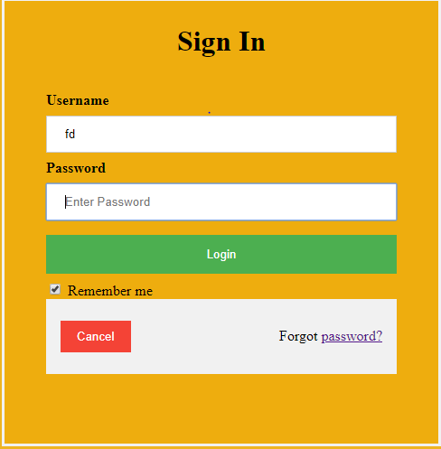
3. Giới thiệu trang web
Login
Yêu cầu phải nhập đủ user và password mới được đăng nhập

Slide 6
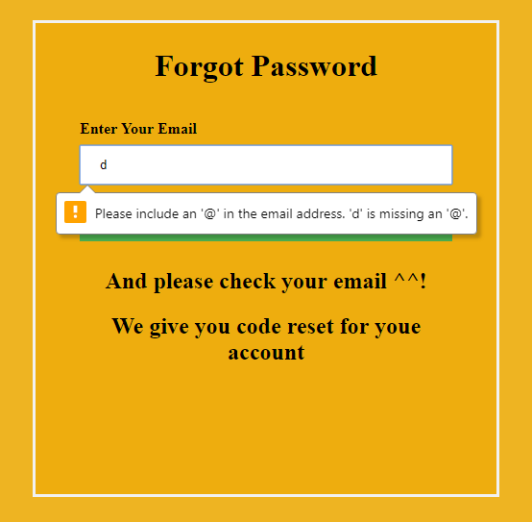
Trang reset Password

Slide 7
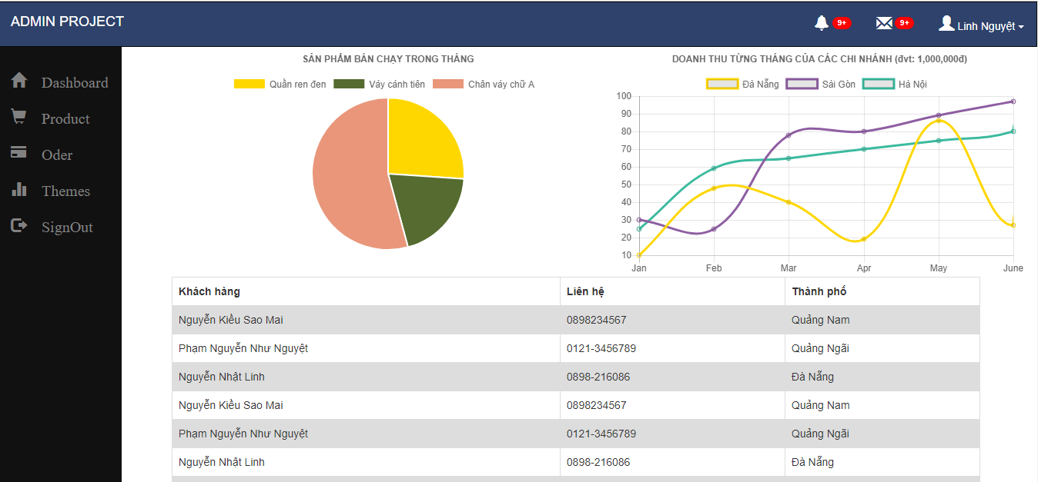
Giao diện khi login vào thành công

Slide 8
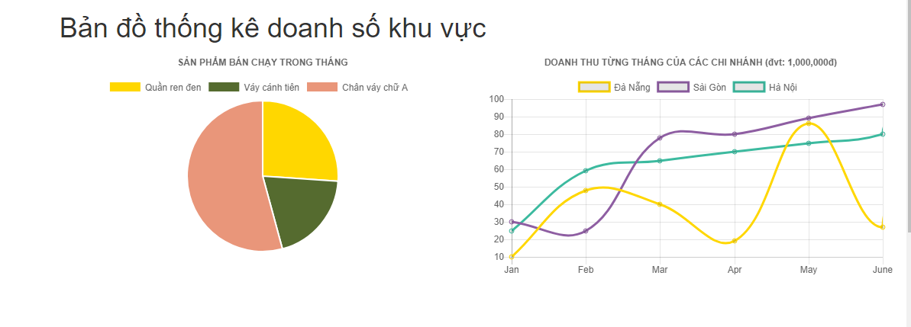
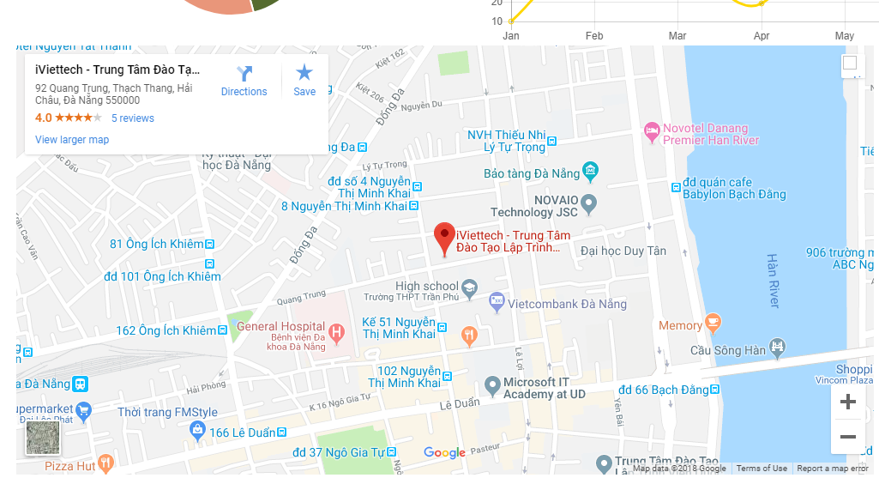

Slide 9
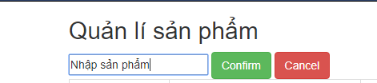
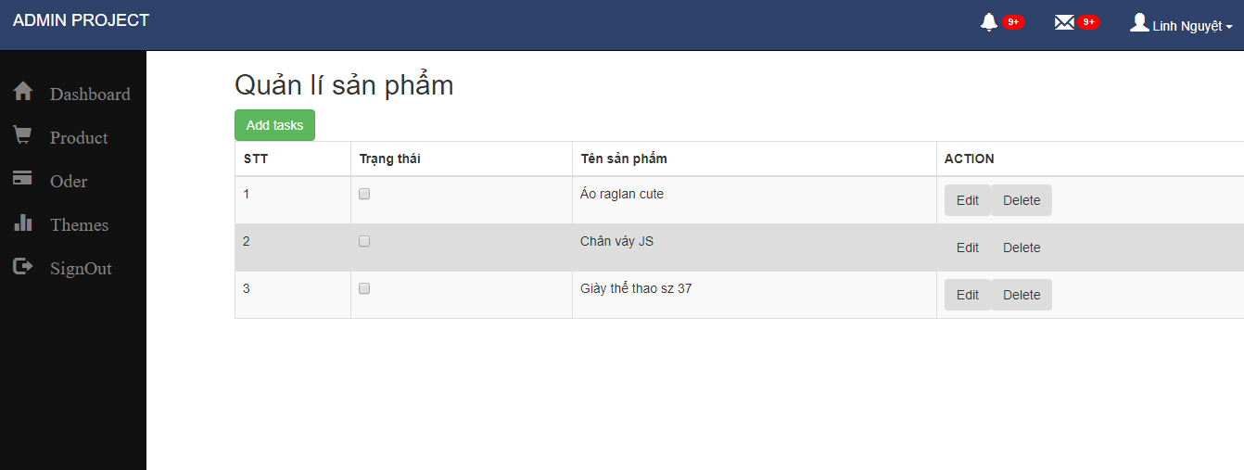
Quản lí đơn hàng, cho phép nhập sản phẩm vào khi có sản phẩm mới

Slide 10
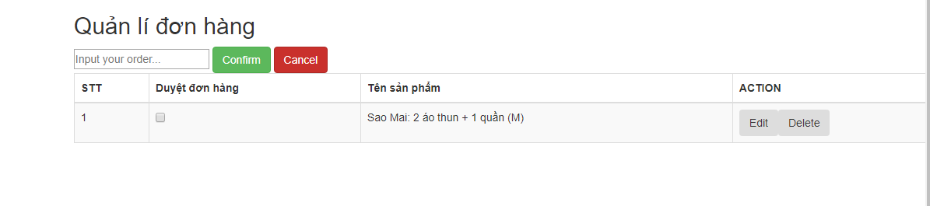
Quản lí duyệt đơn hàng của người dùng

Slide 11
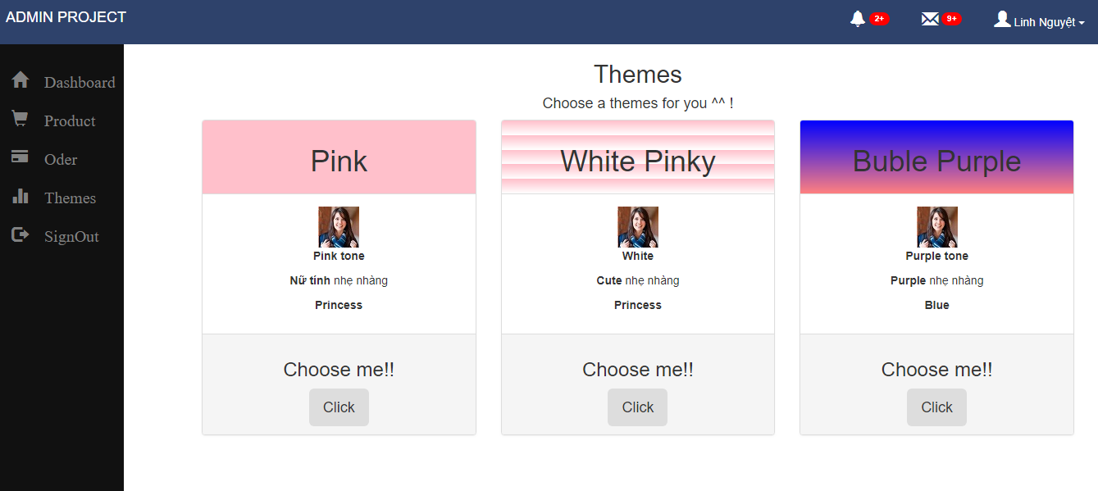
Trang themes – chọn giao diện mong muốn cho người dùng

Slide 12
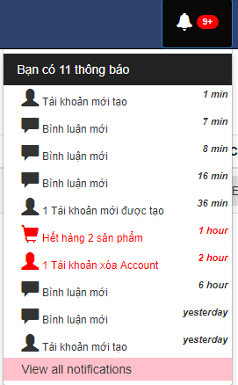
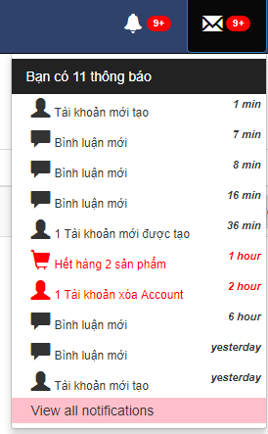
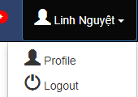
Hiển thị thông báo và tin nhắn mới.

Slide 13
THANK YOU FOR
YOUR WATCHING!

